Slide 1
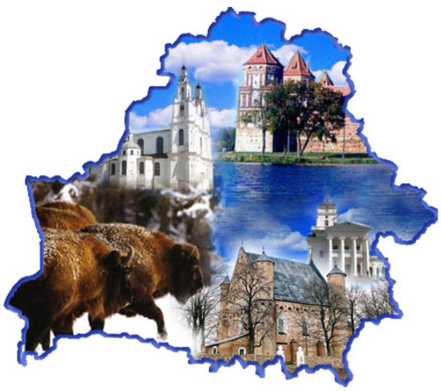
Белорусские
народные
праздники

Slide 2


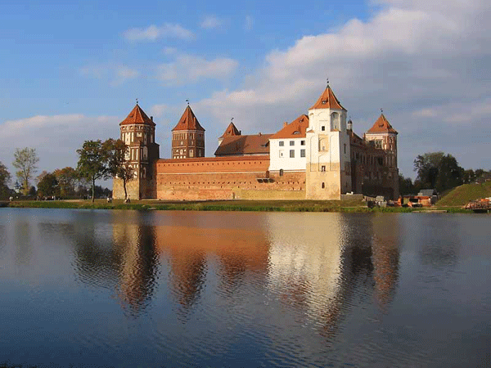
Древняя белорусская народная культура была и остаётся в нашей жизни – в обычаях, обрядах, легендах, праздниках. Белорусские праздники – неотъемлемая часть самобытной национальной культуры.
Народный календарь белорусов основывается на циклах календарных или земледельческих праздников: весной- Пасха, Кликанье весны, Комоедица, Сороки, Вербное воскресенье, Радуница, летом – Троица, Купалье, осенью – Деды, Покров, Жатва, зимой – Коляды, Громница, Масленица.

Slide 3
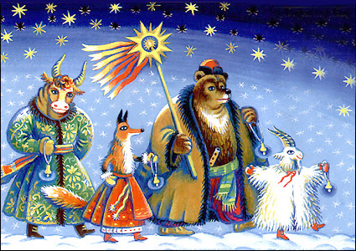
Коляды
Коляды(Каляды) - первый зимний народный праздник. Длился две недели с 6 января до 19 января.

Slide 4
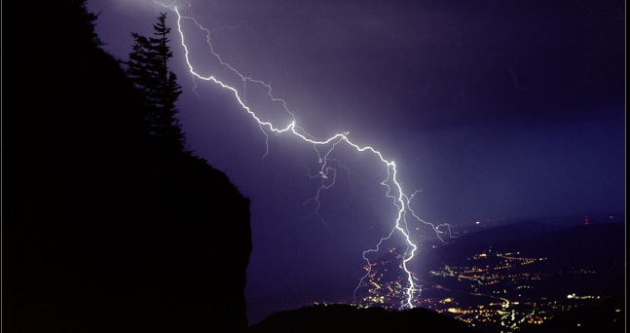
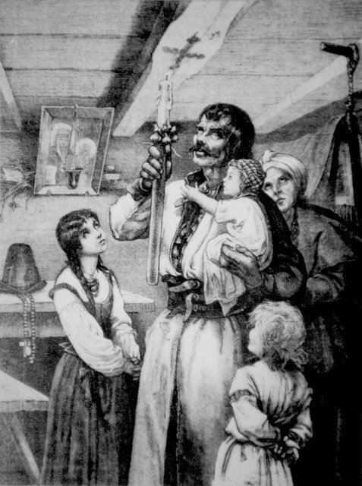
Сретение, или Громницы
Сретение, или Громницы (Стрэчанне ці Грамніцы)-отмечают 15 февраля, когда зима встречается с летом. По погоде судили о наступающей весне и лете.

Slide 5
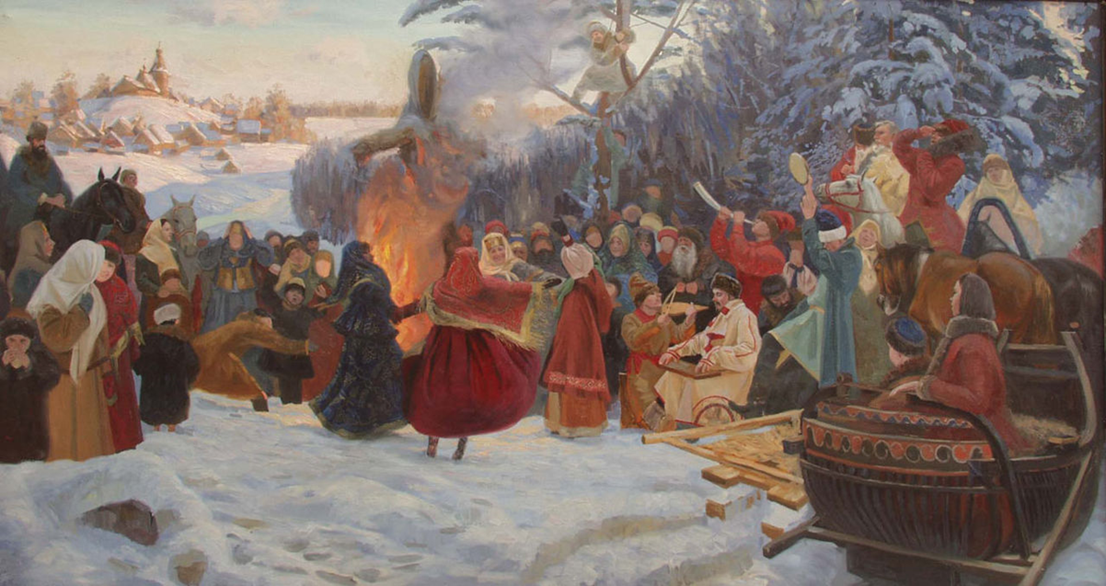
Масленица

Slide 6
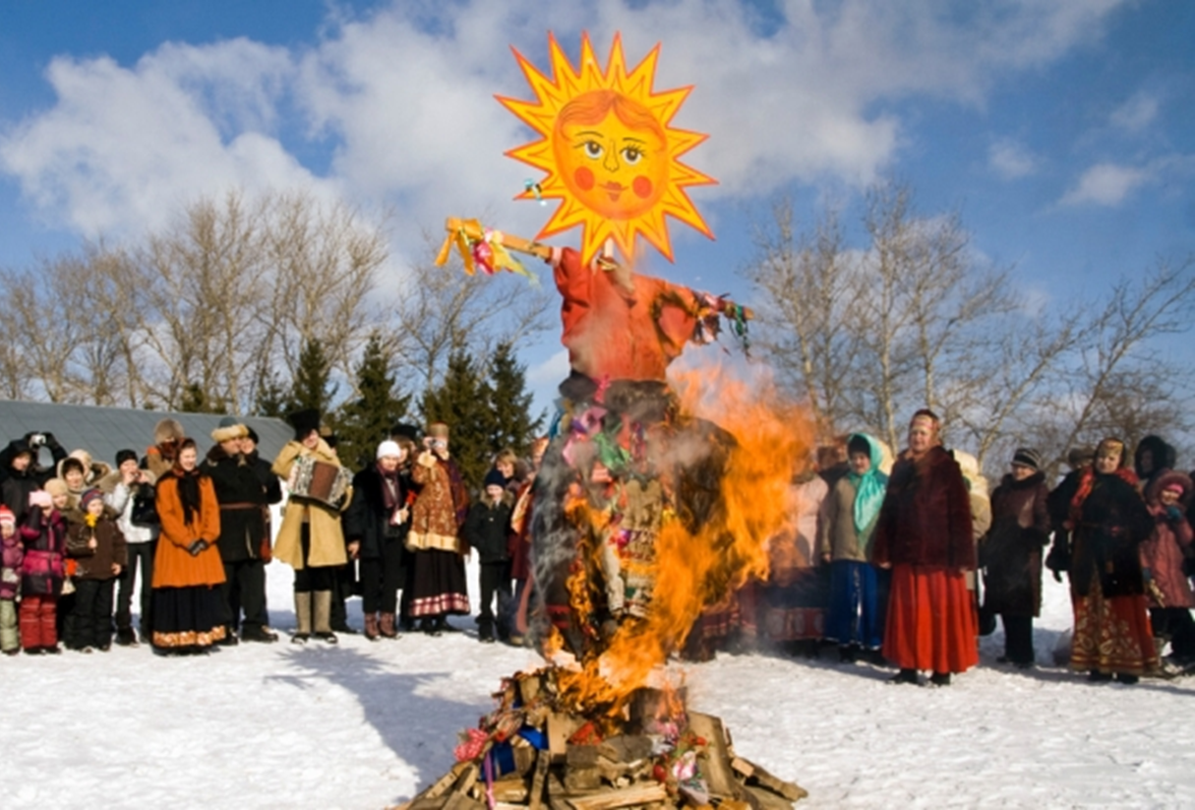
Масленица – это проводы зимы. Праздновали её целую неделю. Обязательно пекли блины и сжигали чучело. (16 февраля – 22 февраля 2015 г.)
Масленица

Slide 7

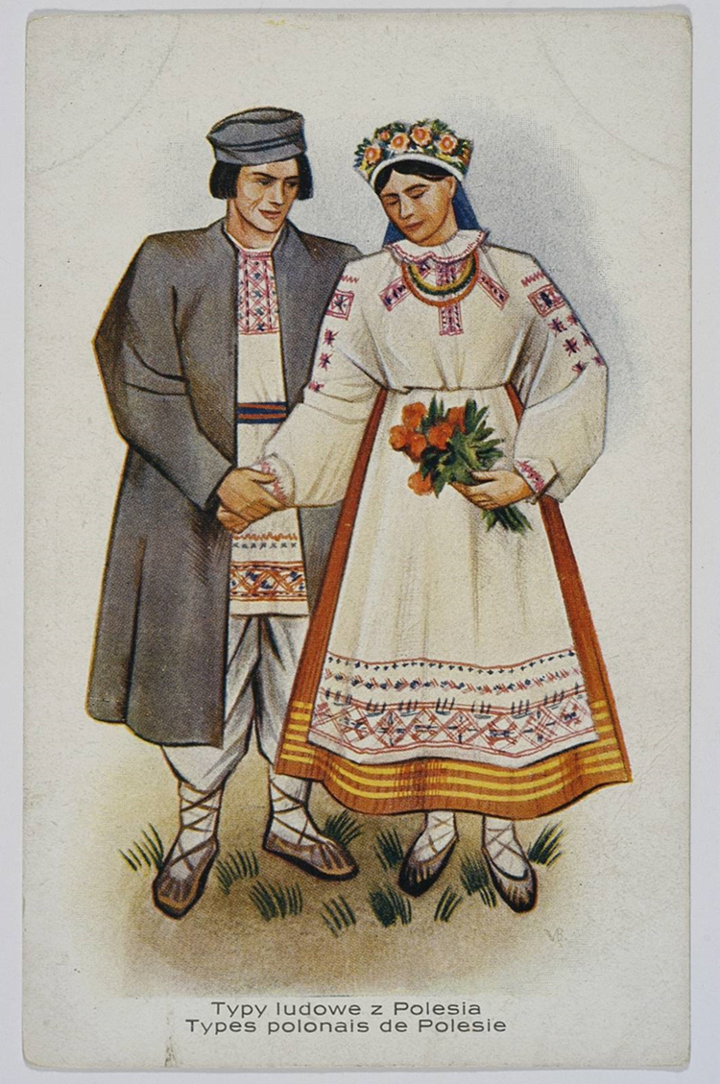
Кликанье весны (Гуканне вясны) – праздник прощания с зимой и встречи весны. Начинался в первый день весны.

Slide 8
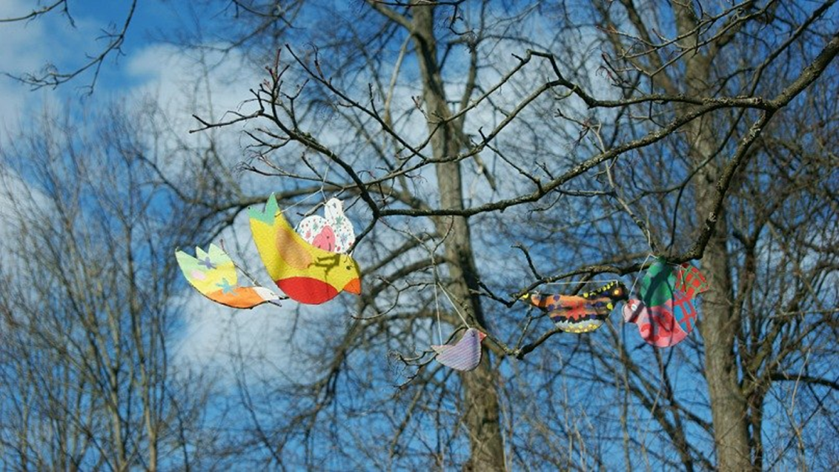

Slide 9
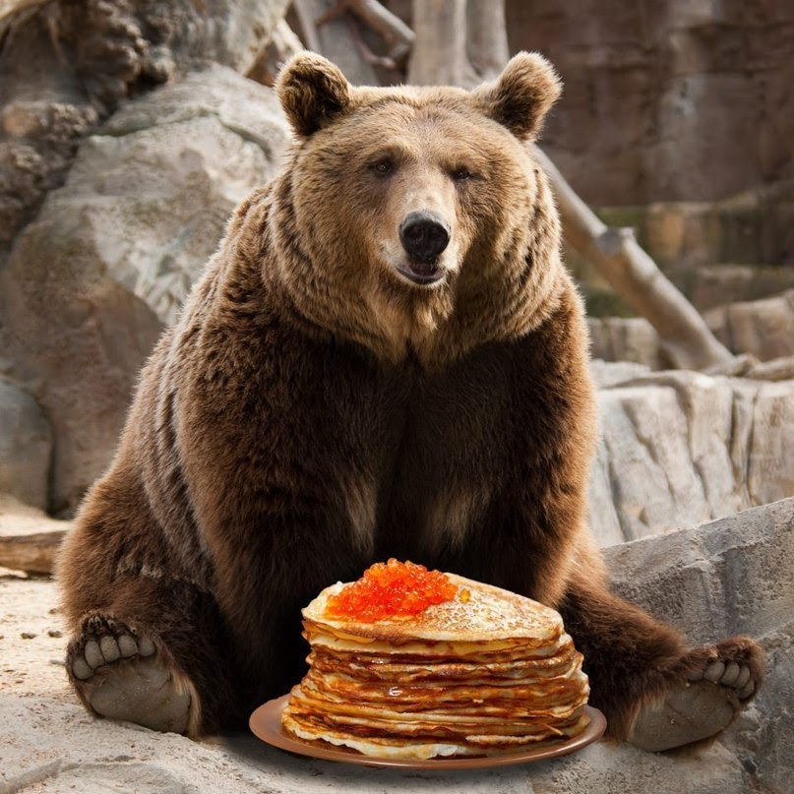
Праздник, связанный со встречей весны. Праздник отмечается
6 апреля накануне Благовещенья и посвящён пробуждению медведя.
Комоедица
(Камаедзіца)

Slide 10
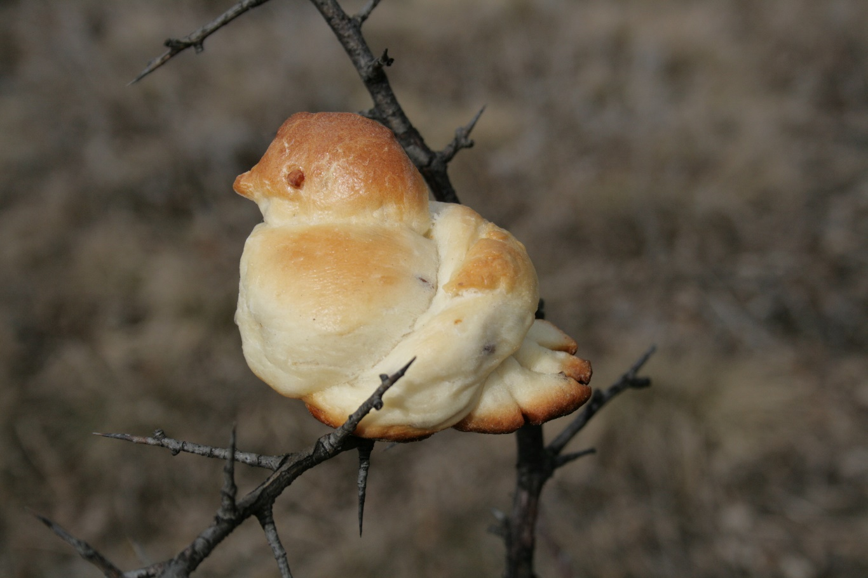
Со́роки
Отмечается в день весеннего равноденствия-
22 марта.
День народного календаря, приуроченный к церковному дню памяти Сорока Севастийских мучеников.

Slide 11
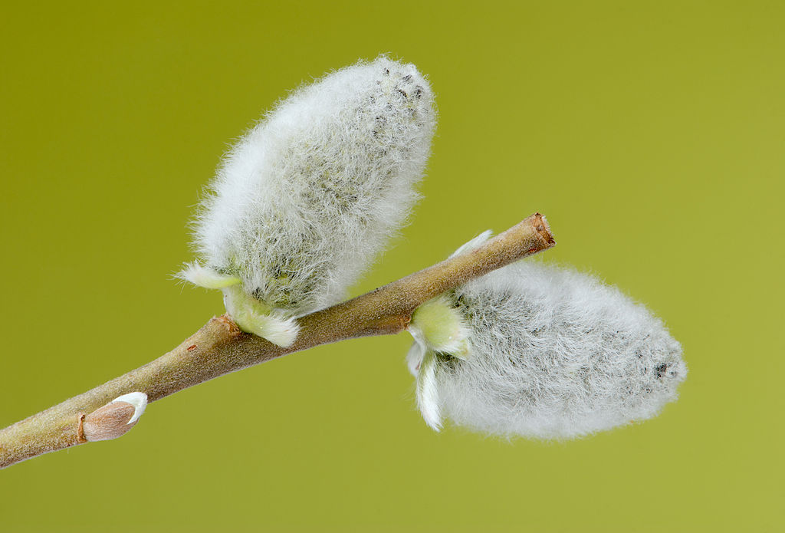
Вербное воскресенье

Slide 12
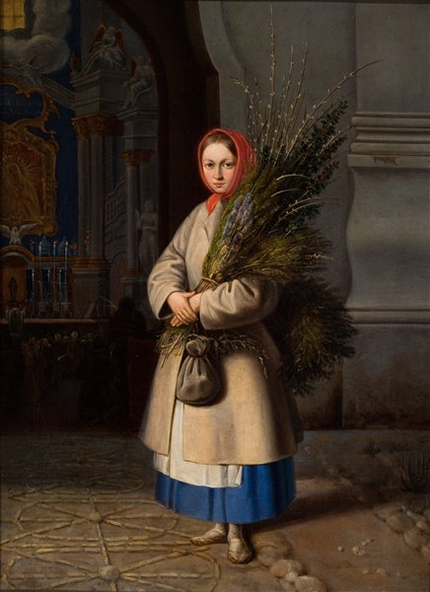
Вербное воскресенье
(вербная нядзеля)
Шестая неделя Великого поста, заканчивается в Вербное воскресенье, после которого наступает Страстная неделя. Главные народные обряды недели связаны с вербой и выпадают на субботу и воскресенье.

Slide 13
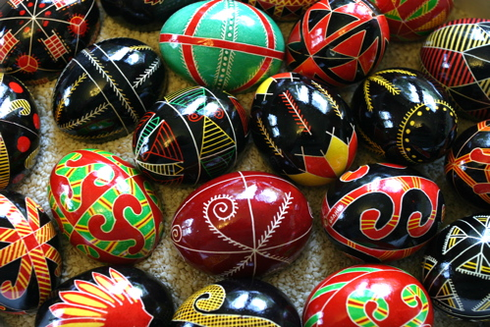
Пасха (Вялiкдзень)

Slide 14
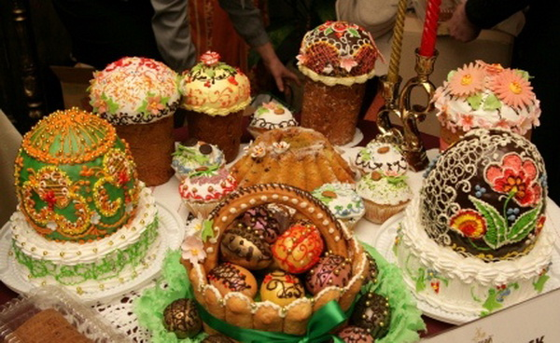
Весенний праздник. Считается самым значимым календарным праздником. Для православных христиан Пасха – самый главный праздник в году. Праздник завершал Великий 7-недельный пост.(12 апреля 2015 года)

Slide 15

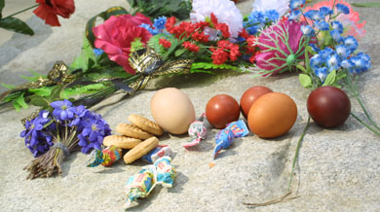
Радуница(Радаўніца)- праздник чествования предков. Празднуется обычно через неделю после Пасхи, во вторник(21 апреля)

Slide 16
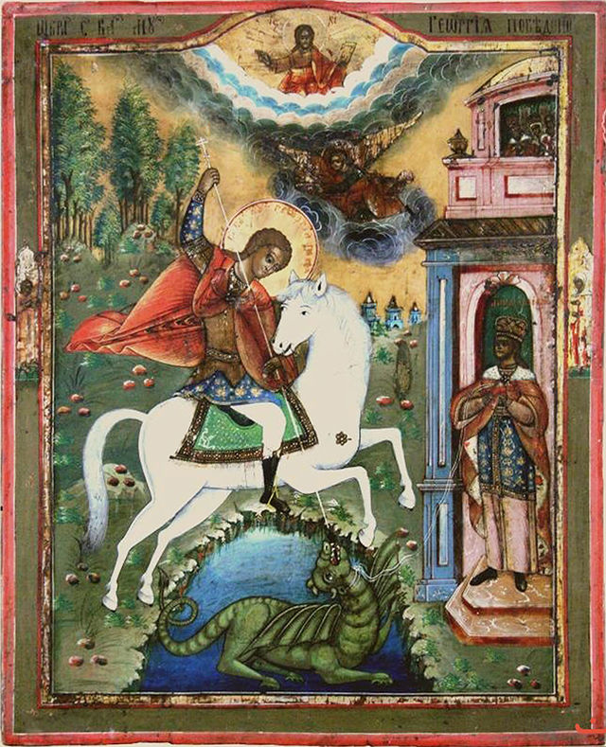
Юрьев день
Юрьев день(Юр’я)- праздник чествования расцвета природы. Это день прихода на землю русалок.
Празднуется 6 мая по новому стилю.

Slide 17
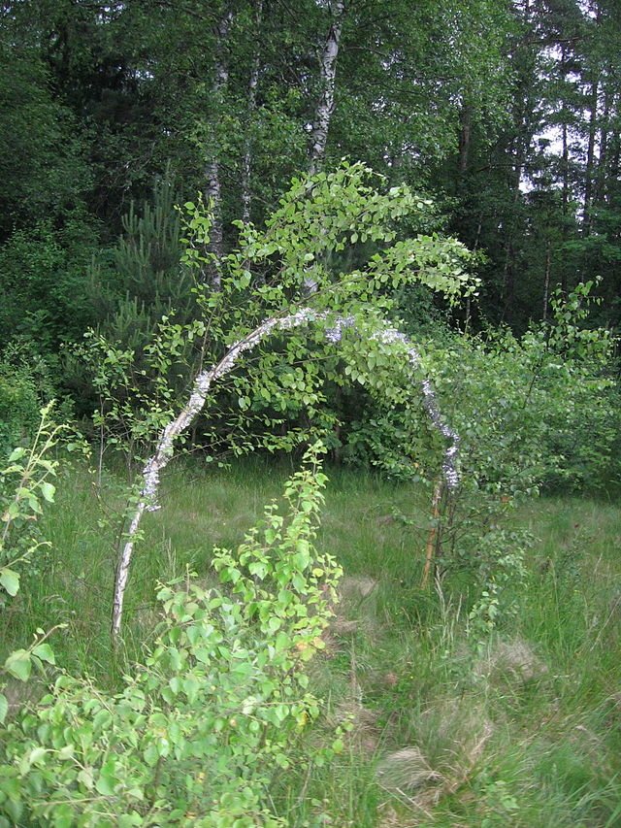
Троица, Сёмуха, Зелёные святки.
Этот праздник посвящён матери-природе. Несмотря на то что Троицу праздновали на 50-ый день после Пасхи, он знаменовал прощание с весной.

Slide 18
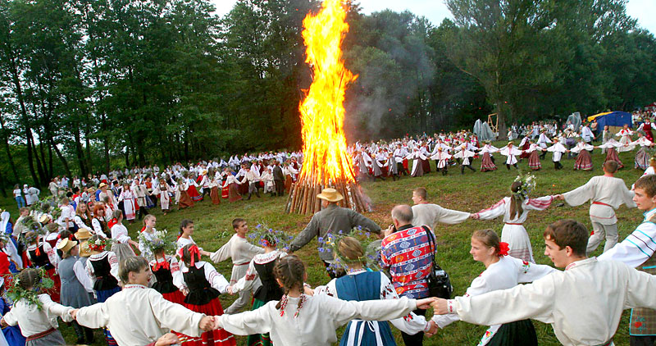
Иван Купала(Купалье)

Slide 19
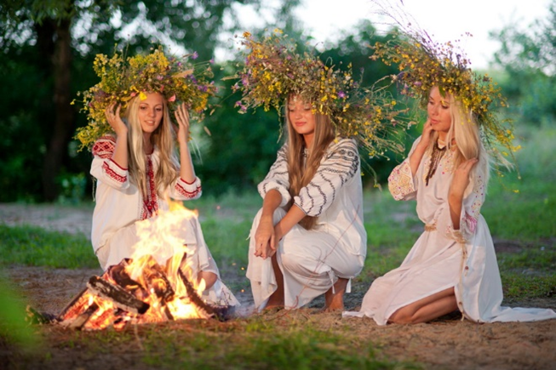
Купалье(Купалле) празднуется с 6 на 7 июля.

Slide 20
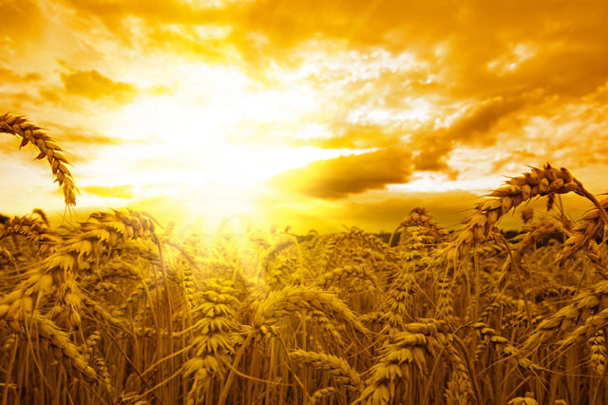
Жатва(Жніво)

Slide 21
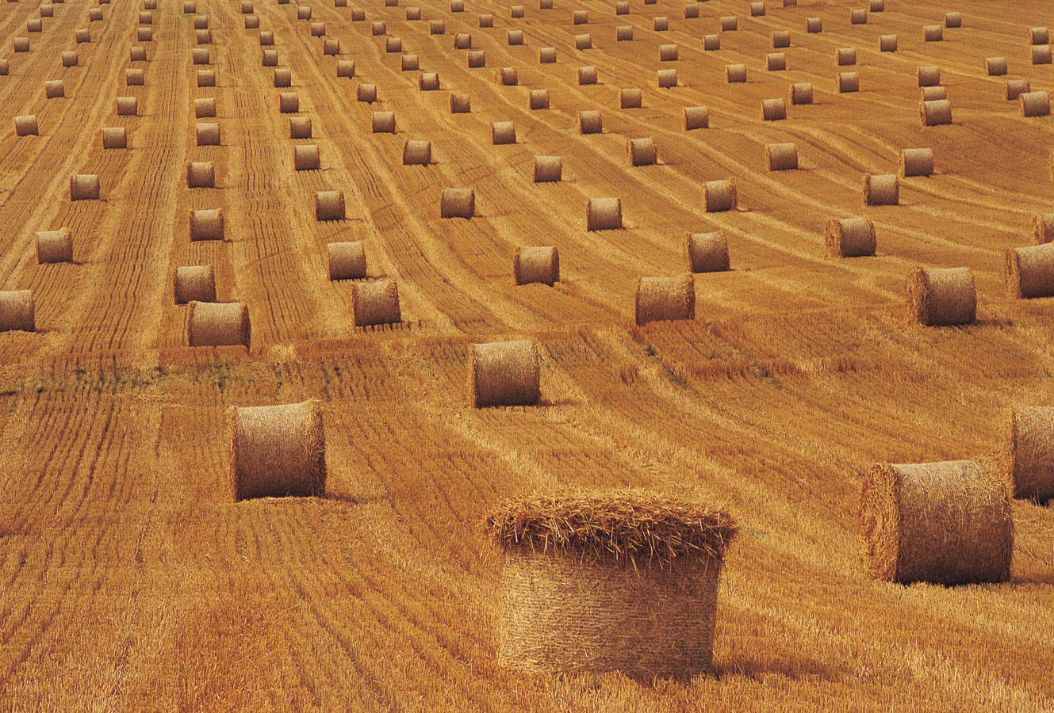
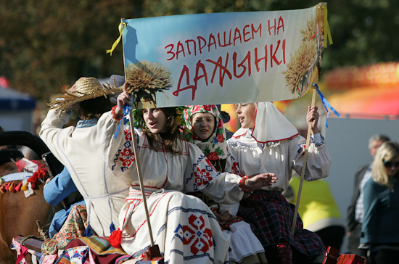
Начало уборки отмечалось Зажинками- праздником первого снопа.
Этот праздник самый продолжительный. Длится с 12 июля до 27 сентября (от Зажинок до Дожинок).
Дожинки(последний день жатвы) в Беларуси всегда праздновались очень торжественно, с красивыми обрядами.

Slide 22
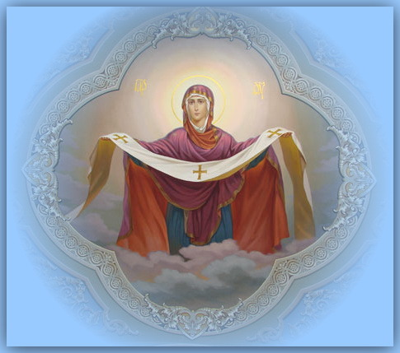
Покров(Пакровы)
Отмечают 14 октября. Покров - праздник, посвящённый Покрову Пресвятой Богородицы. Связан с началом вечерних девичьих посиделок и осеннего свадебного сезона — первый по-настоящему осенний праздник.

Slide 23
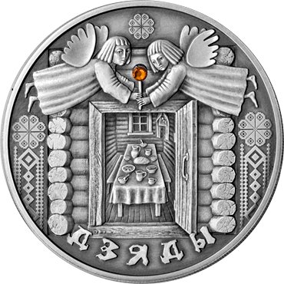
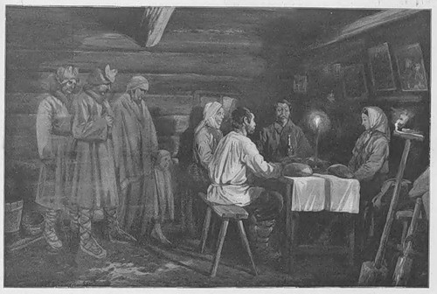
Деды(Дзяды)- народный календарный праздник, связанный с поминовением предков(дедов). Отмечаются несколько раз в год. В центре обряда- ужин в память умерших родственников.

Slide 24
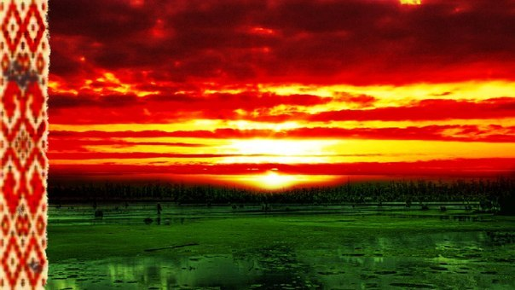
Старинные обычаи, обряды и праздники сохранились до настоящего времени и играют немаловажную роль в жизни белорусского народа

Slide 25
Интеллектуальная игра
«Моя Беларусь»
№ задания | Вопрос | Ответ
1 | По словам известного фольклориста Романова, это «человекоподобное существо, черного цвета, покрыто волосами. Место жительства его различно: на печи, под печкой, под полом, в хлеву и других постройках. Деятельность его активна исключительно ночью». О ком идет речь?
2 | «Перун – бог небесного огня, держит в своих руках 2 больших жернова. Трением и ударами о них он вызывает …» Что?
3 | С этим народным праздником связана одна из самых романтических легенд белорусского народа о необычном цветке. По поверью, тот, кто найдет цветок, сможет понимать шум деревьев, разговор птиц и зверей. О каком празднике идет речь?

Slide 26
Интеллектуальная игра
«Моя Беларусь»2 часть
№ задания | Вопрос | Ответ
4 | Символ Пасхи – пасхальное яйцо, Символ Масленицы – блины. А что является символом белорусского народного праздника Зеленые святки?
5 | Закончите фразу: «Самый большой город Беларуси – Минск, а самый древний…»
6 | Она появилась на свет в начале ХІІ века в Полоцке в семье князя Святослава- Георгия и приходилась внучкой Всеславу Чародею. Девочку назвали древним именем Предслава. А под каким именем она известна во всем мире?

Slide 27
Интеллектуальная игра
«Моя Беларусь»(ответы)
№ задания | Вопрос | Ответ
1 | По словам известного фольклориста Романова, это «человекоподобное существо, черного цвета, покрыто волосами. Место жительства его различно: на печи, под печкой, под полом, в хлеву и других постройках. Деятельность его активна исключительно ночью». О ком идет речь? | Домовой(домовик)
2 | «Перун – бог небесного огня, держит в своих руках 2 больших жернова. Трением и ударами о них он вызывает …» Что? | Гром и молния
3 | С этим народным праздником связана одна из самых романтических легенд белорусского народа о необычном цветке. По поверью, тот, кто найдет цветок, сможет понимать шум деревьев, разговор птиц и зверей. О каком празднике идет речь? | Иван Купала(Купалье)

Slide 28
Интеллектуальная игра
«Моя Беларусь» 2 часть(ответы)
№ задания | Вопрос | Ответ
4 | Символ Пасхи – пасхальное яйцо, Символ Масленицы – блины. А что является символом белорусского народного праздника Зеленые святки? | Берёза
5 | Закончите фразу: «Самый большой город Беларуси – Минск, а самый древний…» | Полоцк
6 | Она появилась на свет в начале ХІІ века в Полоцке в семье князя Святослава- Георгия и приходилась внучкой Всеславу Чародею. Девочку назвали древним именем Предслава. А под каким именем она известна во всем мире? | Ефросинья Полоцкая

Slide 29
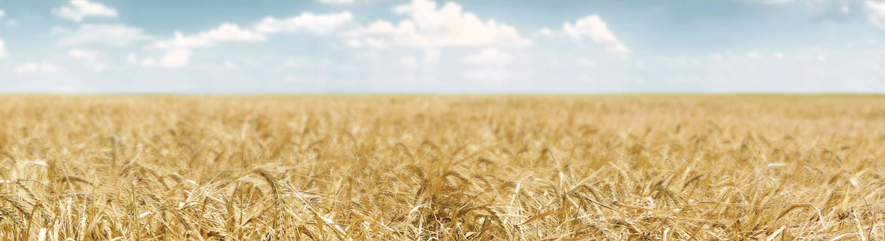
«Белорусские народные праздники»

